Slide 1

A Series Journal of the Chinese Physics Society Distributted by IOP Publishing
SINCE 1977
Chinese Physics C
粒子物理与核物理领域的中国声音
主管： 董海荣 Email: donghr@ihep.ac.cn
2026-5-15 商丘

Slide 2

Chinese Physics C期刊介绍
2016
粒子物理、核物理、天体物理宇宙学
创刊时间
主编
主办单位
国际及国内发行
数据库收录
1977
王贻芳
中国科学院高能物理研究所（IHEP）
中国科学院近代物理研究所（IMP）
中国物理学会（CPS）
IOP Publishing (国际)
科学出版社(国内)
SCI-E, Scopus, CSCD, CNKI et.al.
2008
Chinese Physics C
转为英文刊
2026
IF：3.1
中国科技期刊卓越行动计划
1977
高能物理与核物理
创刊

Slide 3
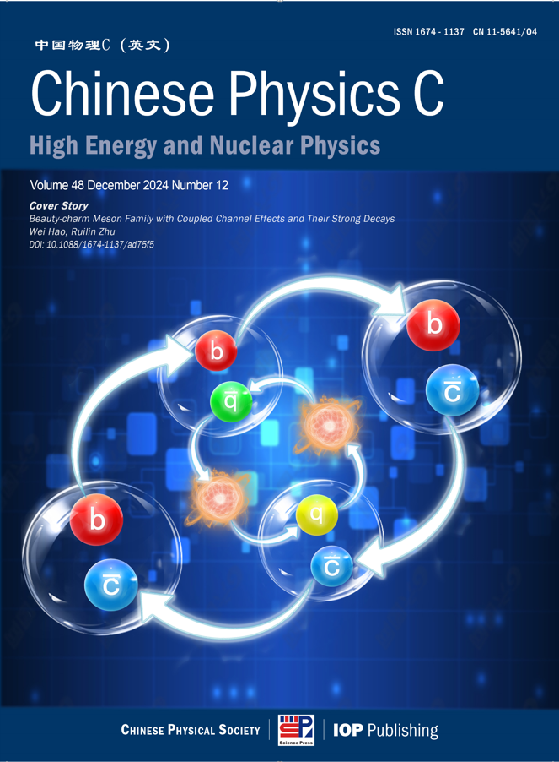
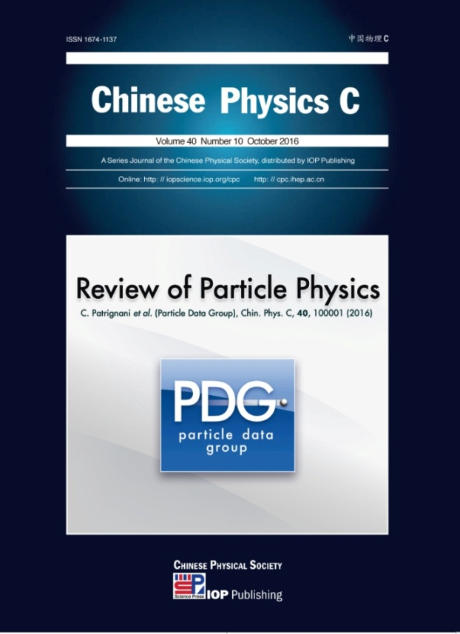
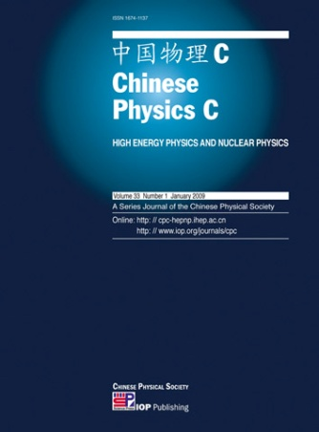
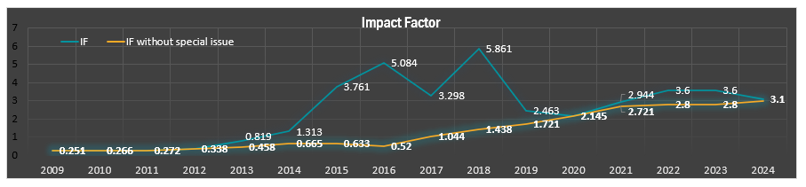
CPC发展历程
领航
成长
未来
成为高能物理领域国际一流期刊
破局
2016-2026
中国科技期刊国际影响力提升计划
中国科技期刊卓越行动计划一期
中国科技期刊卓越行动计划二期
影响因子稳定在3.0以上 Q2区
发文量增加100%
起步
2014-2016
出版PDG专刊和AME专刊
加入“粒子物理国际开放出版联盟”（SCOAP3）
影响因子大幅提升至5.084
跃居Q1区
2008-2014
第一个影响因子0.251
粒子物理核物理Q4区
发文量172

Slide 4
研究领域与涵盖方向
粒子物理
Particle Physics
Lepton/neutrino physics
heavy flavor physics
QCD/Lattice
TeV physics/new physics
核物理
Nuclear Physics
Nuclear structure,
Nuclear force
light nuclear structure
Nuclear reaction
粒子与核相关天体物理
Particle and Nuclear Astrophysics
High energy astrophysics
Nuclear astrophysics
宇宙学
Cosmology
Cosmology
cosmic ray
Gravity
Dark matter/ dark energy
Hadron physics
Heavy ion

Slide 5
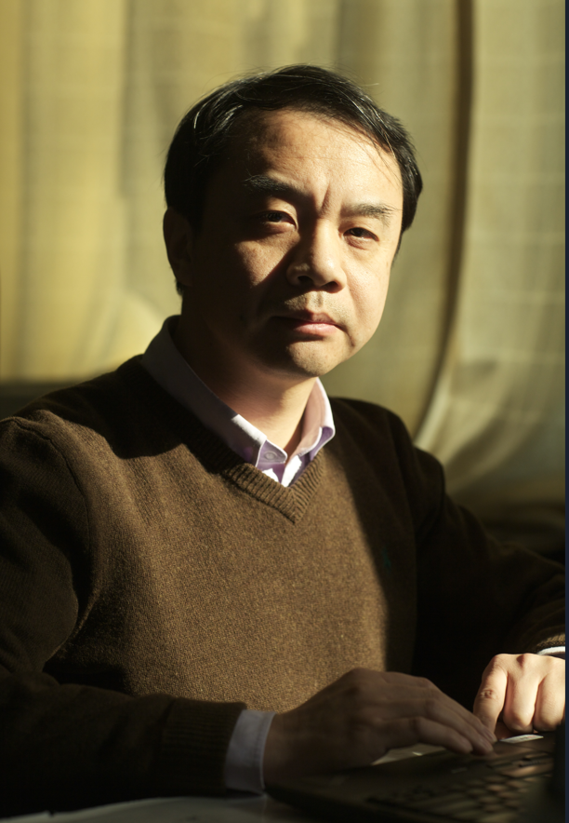
专业化国际化的评审团队
主编：王贻芳
副主编：吕才典（执行副主编）李海波 左维 周小红 范祖辉
编委
Batozskaya, Varvara Bevan, Adrian John 陈斌 陈金辉 陈列文 陈少敏 陈松战 陈勇 崔伟 De Fazio, Fulvia Epelbaum, Evgeny 冯旭 耿立升 黄旭光 Kajino, Toshitaka 柯百谦 Kimura, Masaaki Kupsc, Andrzej 廖劲峰 刘玉孝 李明哲 梁豪兆 梁宇铁 廖益 林承建 刘江来 刘建北 刘翔 刘真 庞丹阳 裴军琛 皮石 Roberts, Craig Sato, Akira 邵丽晶 Shiu, Gary 司宗国 宋维民 苏淑芳 孙保华 唐晓东 温良剑 王玉明 肖志刚 许昌 杨再宏 朱世琳 张鑫 张玉虎 赵鹏巍 郑阳恒 周双勇 周顺 朱瑞林 de France, Gilles
青年编委
王赛 高显 葛先辉 郭敏勇 李英英 马小东 孟璐 Sota, Yoshida Takayuki, Miyagi Kazuyuki, Sekizawa 李海涛 Timm Wrase 金磊 李健国 邵鼎煜 王雄飞 张振 刘明珠 陆俊旭 王锶博 Antonio, Palasciano Antonello, Pellecchia 王亚坤 王思敏 董建敏 王培 王永佳 祝龙 张其安 张艳席 吴琛 肖梦姣 孟月 赵洁 刘红娜 徐星 陈洁 赵建伟 高丙水 朱弘明 梁迪聪 张云龙 朱涛
庞大评审专家库
高度国际化
4k+
49%
超过 4,000 名专家，覆盖 57 个国家和地区
国际评审专家占比接近半数，确保学术公正性
Notes:
国内顶尖机构和国际知名机构CERN、Uppsala 大学、Durham 大学、东京大学、威斯康星大学等

Slide 6
出版时效与作者服务
投稿到初审意见返回
平均24天
SCOAP3
高能物理领域文章免费开放获取
正式接收到上网分配DOI
平均24小时
英文润色 封面设计
所有接收文章免费英文润色
为高影响力论文定制封面设计
CPC
投稿支持
通过邮件、微信、QQ提供实时咨询解答投审稿过程中遇到的问题
绿色通道
重大科研成果、PRL，PRD等转投文章附审稿意见加快评审

Slide 7

影响因子与引用情况
2025年影响因子
Scopus指标
3.1
6.9
Q1
CiteScore
87种期刊
Journal Impact Factor
引用期刊 TOP5
引用国家 TOP5 (除中国外)
国际下载机构 TOP4
JCR学科排名 (2025)
美国
Physical Review D
欧洲核子研究中心
01
01
核物理
Q2
European Physics Journal C
德国
02
02
22种期刊
特拉维夫大学
Physical Review C
印度
03
03
布鲁克海文国家实验室
粒子与场物理
意大利
Chinese Physics C
04
Q2
04
30种期刊
密歇根州立大学
Journal of High Energy Physics
英国
05
05

Slide 8
国内站位和国际坐标
作为我国高能物理领域唯一的专业学术期刊，CPC 承载着展示中国该领域原创成果、服务全球同行的重要使命。
它不只是一本期刊，更是中国高能物理学术阵地的一面旗帜。
JHEP
2000
5000+
Italy
PRD/PRC
1997
8000+
USA
EPJC
1998
2000+
Germany
CPC
2008
360+
China
高能物理课代表
美式老牌学霸
欧洲特色大刊
与你同行的中国声音
专注高能物理
高开高走
覆盖范围广
高能物理 核物理 天体物理
多物理学会联合主办
发展稳健
快速成长
审稿不拖沓
响应迅速
全球收录SCI期刊9454种，中国主办的SCI期刊292种，占比仅占3%
2025年全球粒子与场领域发文16721篇，中国作者发文4111篇（PRD 1253，JHEP 560，EPJC 525， PLB297，CPC 277），占比25%，超越美国位列第一
中国作者发表在CPC上的SCI期刊277篇，占本领域中国作者总发文量7%
Notes:
JHEP审稿快但拒稿很硬；PRD有时候能让作者等到“望眼欲穿”（有等两年的极端体感），EPJC和PRD也常有不短的审稿流程。

Slide 9
感谢一路有你
诚邀担任审稿人|欢迎投稿您的研究成果|期待加入编委会
官网：cpc.ihep.ac.cn
IOP 平台：iopscience.iop.org/journal/1674-1137
联系邮箱：cpc@ihep.ac.cn

